Slide 2
Устная собеседование по русскому языку будет состоять из четырех заданий.
Задание 1 – чтение небольшого текста вслух. Тексты для чтения будут содержать информацию о выдающихся людях прошлого и современности. Время на подготовку – 2 минуты.
Задание 2 – пересказ текста с привлечением дополнительной информации (с включением цитаты).
Задание 3 – связное монологическое высказывание по одной из выбранных тем с опорой на план. Время на подготовку – 1 минута.
Задание 4 - диалог с экзаменатором-собеседником без времени на подготовку. Экзаменатор предложит ответить на три вопроса.

Slide 3
Общее время ответа одного экзаменуемого (включая время на подготовку) – 15 минут.
Каждое последующее задание выдаётся после окончания выполнения предыдущего задания. В процессе проведения собеседования будет вестись аудиозапись.
Итоговое собеседование выпускники 9 классов проводится в своей школе. Оцениваться оно будет по системе «зачет»/«незачет».
Общее количество баллов за всю работу – 20.
Экзаменуемый получает зачет в случае, если в процессе выполнения работы он набрал 10 и более баллов.

Slide 4
Задание 1 – чтение вслух небольшого текста.
Выразительное чтение - один из аспектов навыка чтения. Чтение, правильно передающее идейное содержание художественного произведения или статьи.
Признаки выразительного чтения:
1) умение выдерживать паузы и делать логические ударения, передающие замысел автора;
2) умение выражать интонации вопроса, утверждения, побуждения, а также придавать голосу нужные эмоциональные окраски;
3) чёткая дикция, ясное, чистое произношение звуков, достаточная громкость, темп.
Главным условием, обеспечивающим выразительность чтения, является сознательное восприятие текста.

Slide 5
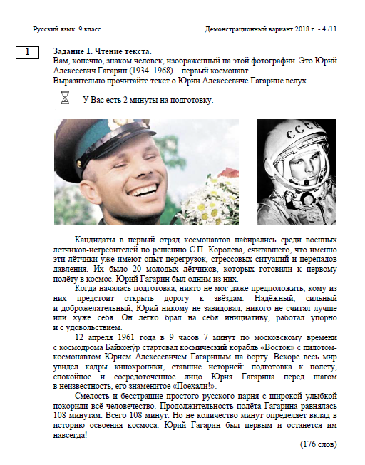

Slide 6
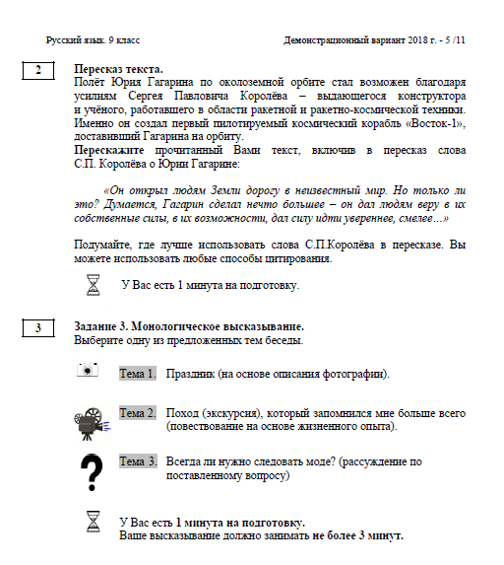
2. Пересказ текста

Slide 7
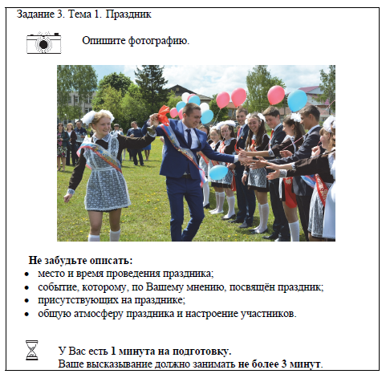
3. Монологическое высказывание

Slide 8
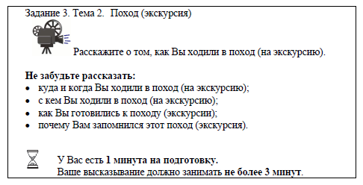
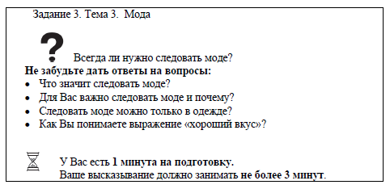
Монологическое высказывание

Slide 9
4. Условный диалог
Примите участие в интервью. Вам необходимо ответить на три вопроса. Пожалуйста, дайте полные ответы на вопросы. На ознакомление с вопросами – 1 минута. Ответ на каждый вопрос – 1 минута.

Slide 10
Условный диалог

Slide 11
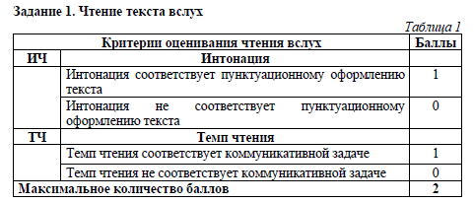
Критерии оценивания

Slide 12
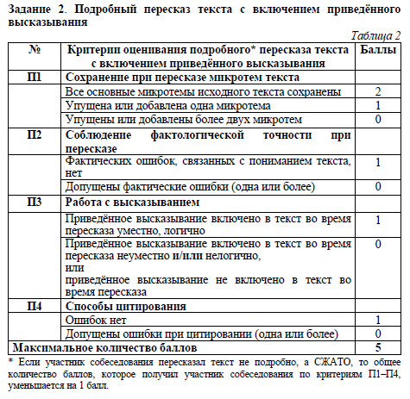
Критерии оценивания

Slide 13
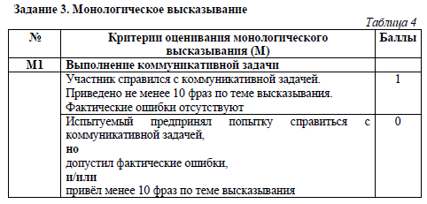
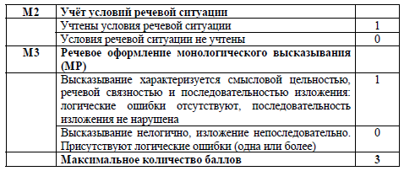
Критерии оценивания

Slide 14
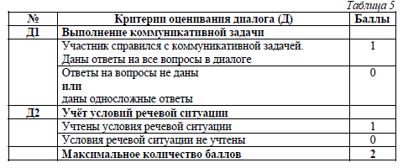
Критерии оценивания

Slide 15
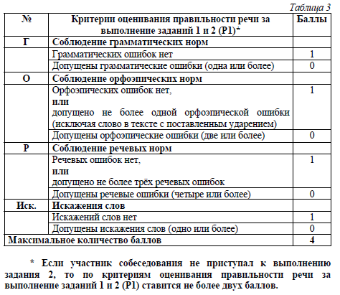
Критерии оценивания к заданиям 1 – 2, 3 – 4.

